Slide 1
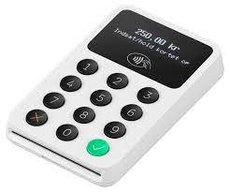
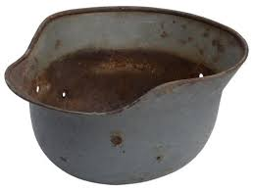
KYPÄRÄKERÄYS
Tapahtumien järjestelykustannukset ovat voimakkaasti nousseet
Kerhon kassaa vahvistettava korkealaatuisen toiminnan jatkumisen varmistamiseksi
Senioriupseerien kerho
EI KERÄÄ JÄSENMAKSUA
Tulorahoitus jäsenistön vapaaehtoisen tuen ja liiton sekä piirin pienen toimintatuen varassa
Senioriupseerien kerhon tilinumero
FI92 2290 2000 1296 44

